Slide 1
基于web的学生公寓管理系统的设计与实现
答辩人：方广志
学号：0801030303
日期：2012.6.20

Slide 2
开发背景
学生公寓管理软件，是以高校的管理方式为实例而设计的一种实用型管理系统。本系统最大的特点是通用性、简单操作性，适用于同行业以及一些同类型的企业管理。随着学校寄宿人员的增多，公寓管理人员的负担越来越重，为了让所有公寓管理人员能从繁重的工作中解脱出来，实现无纸化办公；使工作更有条理，更方便，更有效率而开发出这套公寓管理软件。

Slide 3
系统开发采用的技术
JSP：JSP页面由HTML代码和嵌入其中的Java代码所组成。服务器在页面被客户端请求以后对这些Java代码进行处理，然后将生成的HTML页面返回给客户端的浏览器。Java Servlet是JSP的技术基础，而且大型的Web应用程序的开发需要Java Servlet和JSP配合才能完成。JSP具备了Java技术的简单易用，完全的面向对象，具有平台无关性且安全可靠，主要面向因特网的所有特点。

Slide 4
系统开发采用的技术
Tomcat:是一个免费的开源的Serlvet容器,很受广大程序员的喜欢，因为它运行时占用的系统资源小，扩展性好，支持负载平衡与邮件服务等开发应用系统常用的功能；而且它还在不断的改进和完善中，任何一个感兴趣的程序员都可以更改它或在其中加入新的功能。Tomcat是一个轻量级应用服务器，在中小型系统和并发访问用户不是很多的场合下被普遍使用，是开发和调试JSP 程序的首选。

Slide 5
数据库设计
2007. 01
学生寝室基本情况表(room)
字段名 | 描述 | 数据类型 | 数据长度 | NULL | 主键
id | 序号 | int | 10 | N | 是
sid | 学号 | int | 10 | N | 否
sname | 姓名 | varchar | 255 | N | 否
sroom | 寝室编号 | int | 10 | N | 否
smajor | 专业 | varchar | 255 | N | 否
sclass | 班级 | int | 10 | N | 否
semail | 联系方式 | varchar | 255 | N | 否

Slide 6
数据库设计
2007. 01
来访人员住宿表(visitor)
字段名 | 描述 | 数据类型 | 数据长度 | NULL | 主键
id | 序号 | int | 10 | N | 是
visitor | 来访者姓名 | varchar | 255 | N | 否
visitornumber | 人数 | int | 10 | N | 否
visitorname | 被访者姓名 | varchar | 255 | N | 否
visitorconnection | 所属关系 | varchar | 255 | N | 否
thing | 事由 | varchar | 255 | N | 否
watch | 值班人 | varchar | 255 | N | 否

Slide 7
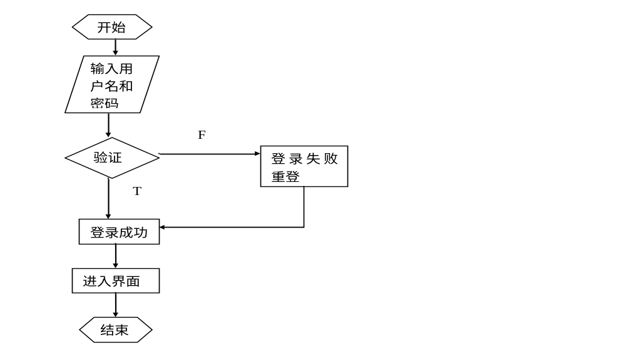
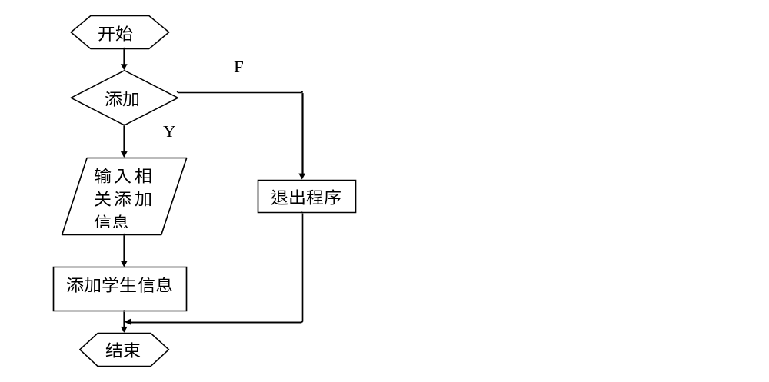
业务流程图
管理员登录程序流程图
添加学生信息程序流程图

Slide 8
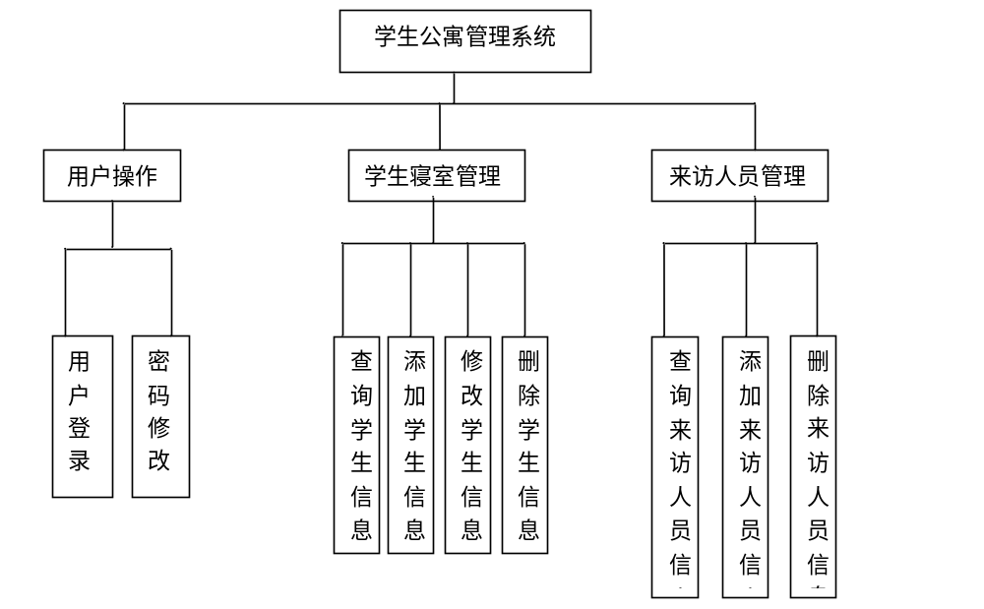
系统功能模块设计

Slide 9
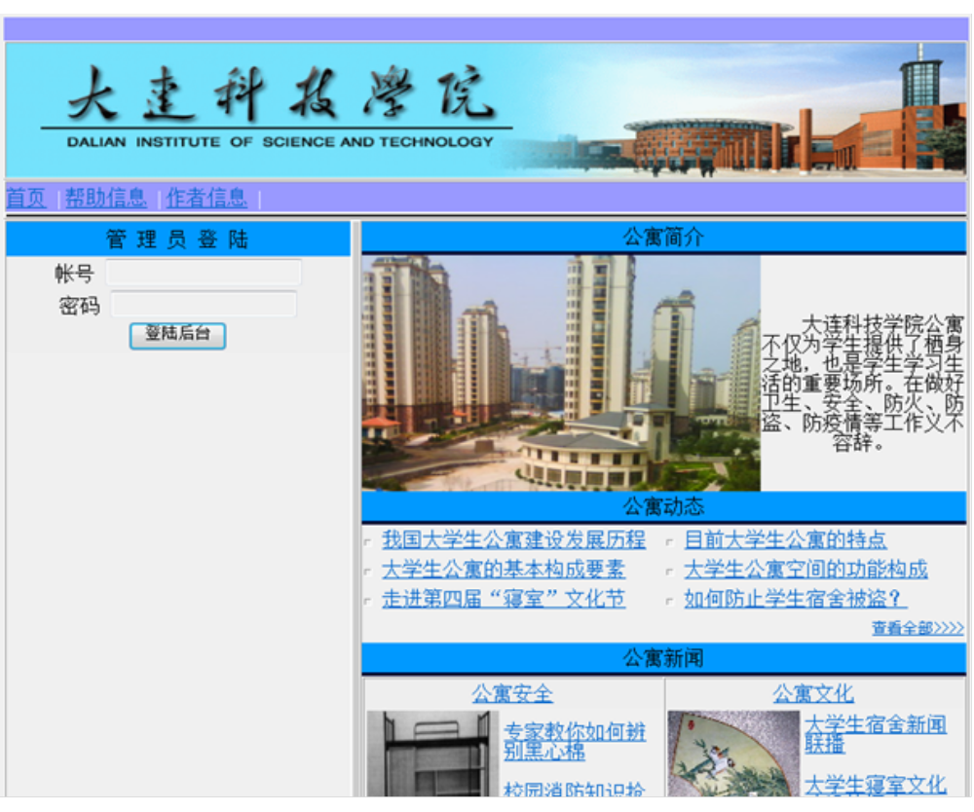
系统用户登陆界面

Slide 10
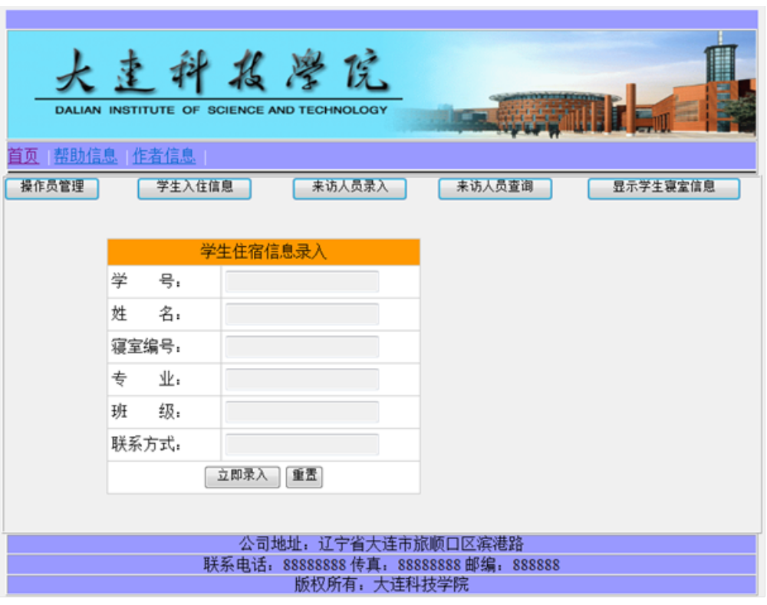
学生寝室信息录入

Slide 11
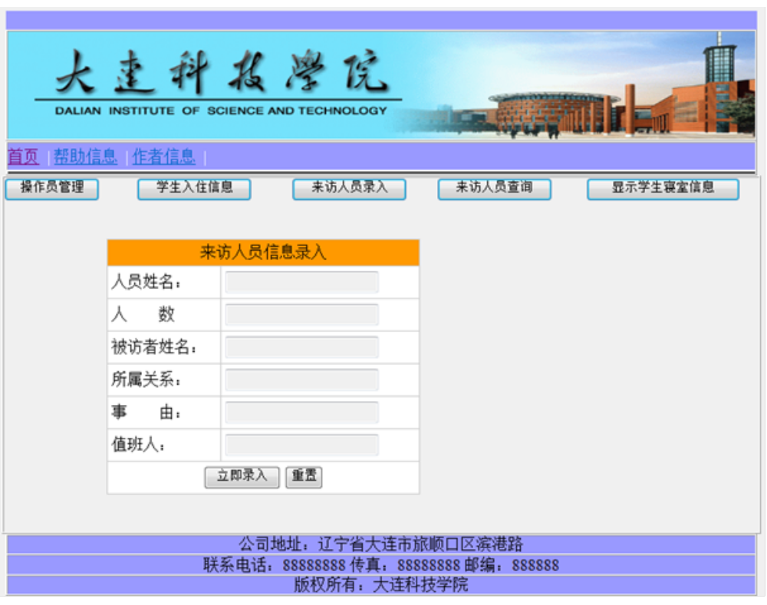
来访人员信息录入

Slide 12
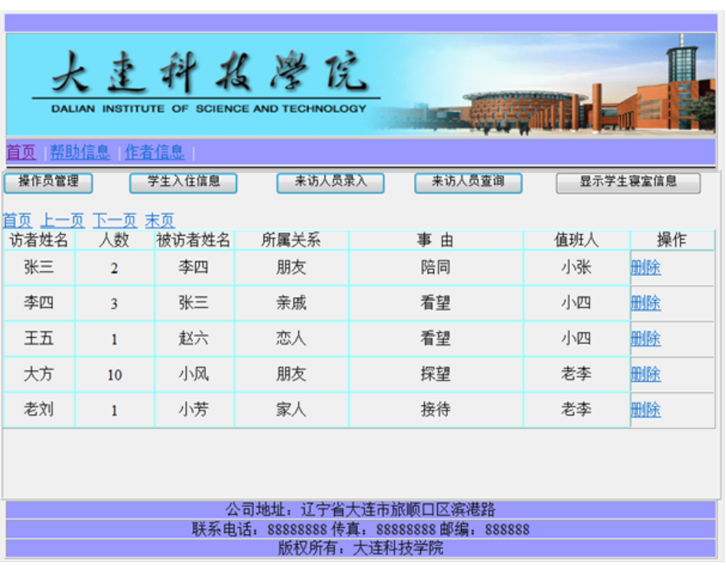
来访人员信息查询

Slide 13
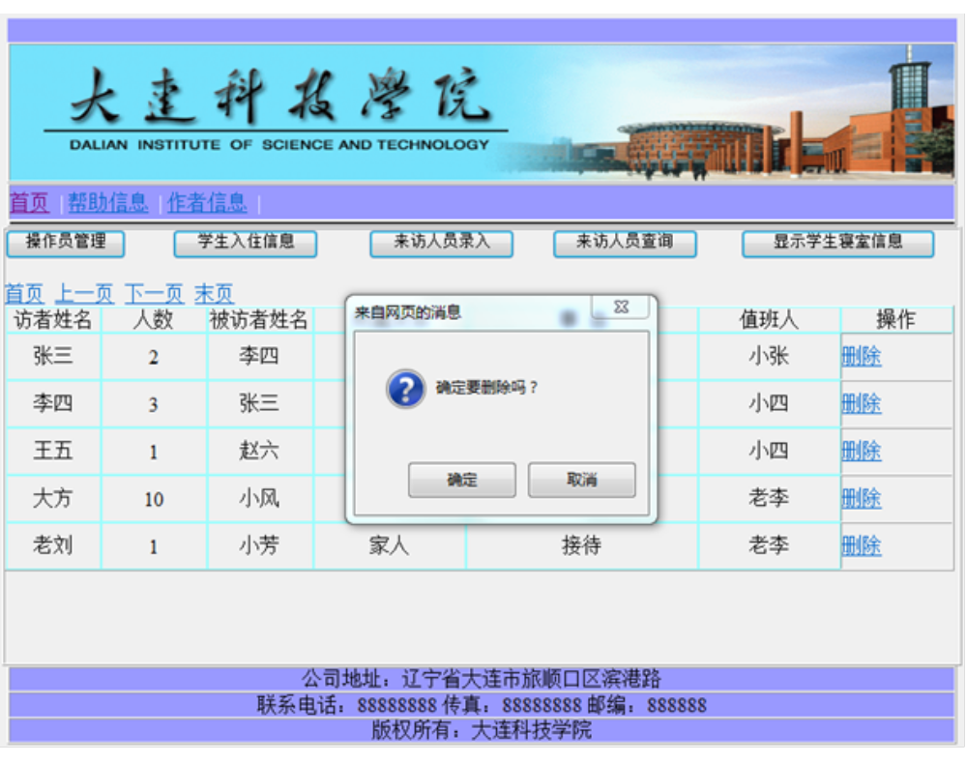
来访人员信息删除

Slide 14
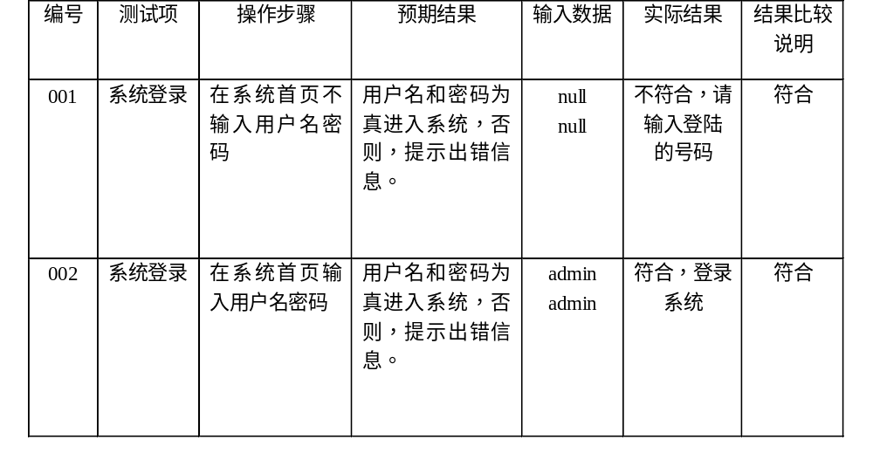
登录功能测试用例

Slide 15
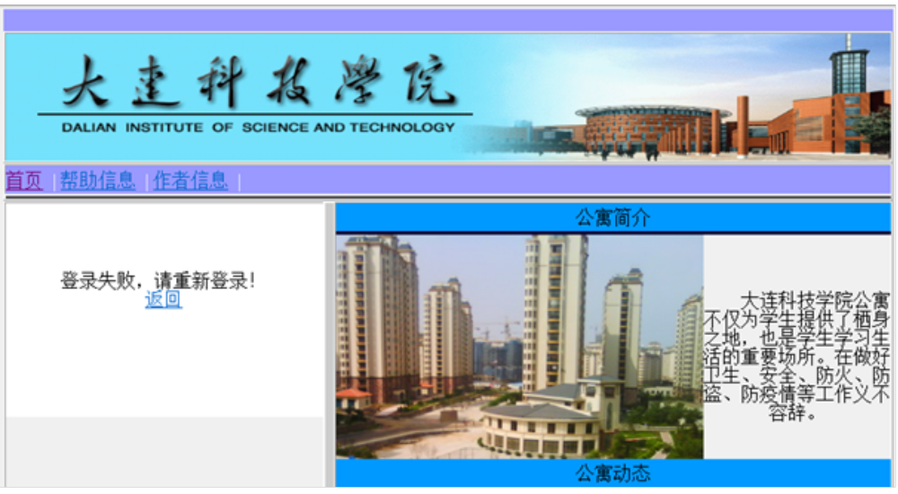
登陆功能测试截图

Slide 16
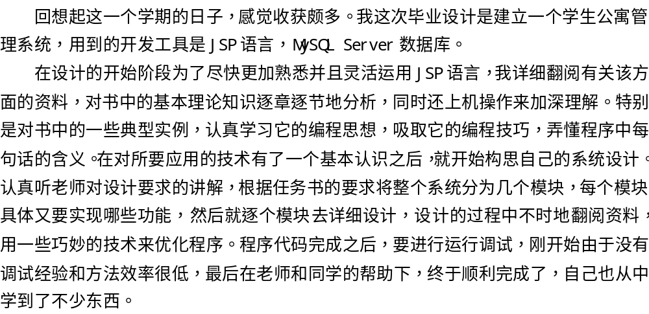
总结

Slide 17
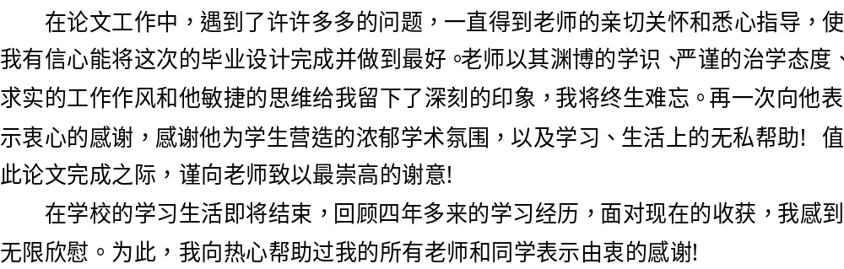
谢辞

Slide 18
谢谢！

